Slide 1
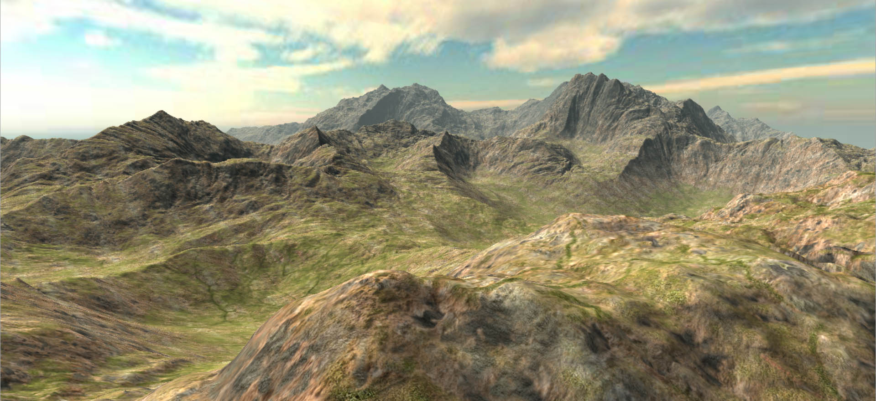
曠野經歷
馬太福音4:1-11

Slide 2
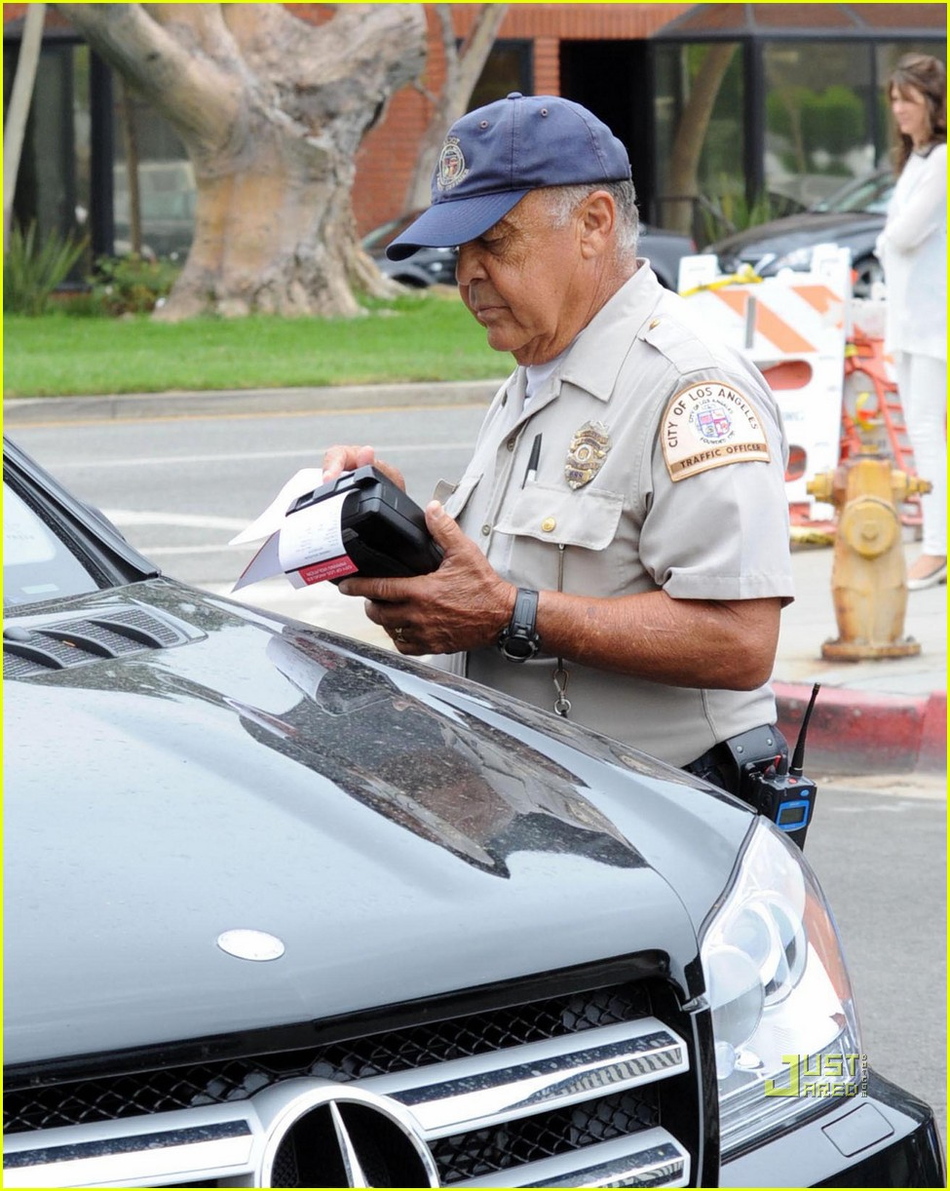

Slide 3
馬
第一章：耶穌降生
太
第二章：博士帶禮物朝見新生王
福
第三章：天上有聲音說「這是我的愛子，我所喜悅的」
音
第四章：魔鬼在試探時兩次說「你若是上帝的兒子…」

Slide 4
一、耶穌的回答—
「經上記著說」
第一個試探-「經上記著說：人活著，不是單靠食物，乃是靠神口裡所出的一切話。」（太4:4）
第二個試探-「經上又記著說：『不可試探主你的神。』」（太4:7）
第三個試探-「撒但，退去吧！因為經上記著說：
當拜主你的神，單要事奉他。」（太4:10）

Slide 5
耶穌第一個回答引用申命記8:3「³ 他苦煉你，任你飢餓，將你和你列祖所不認識的嗎哪賜給你吃，使你知道人活著不是單靠食物，乃是靠耶和華口裡所出的一切話。」
耶穌第二個回答引用申命記6:16「¹⁶ 你們不可試探耶和華你們的神，像你們在瑪撒那樣試探他。」
耶穌第三個回答引用申命記6:13「¹³ 你要敬畏耶和華你的神，侍奉他，指著他的名起誓。 」

Slide 6
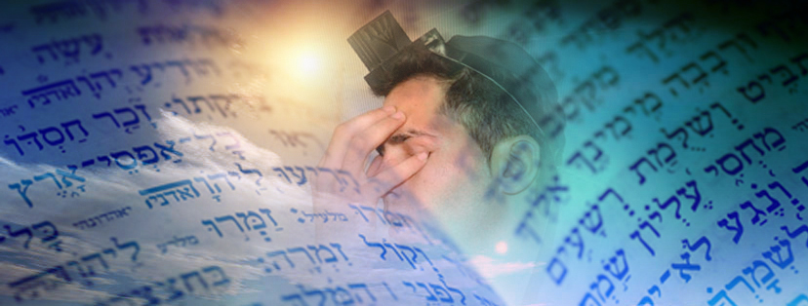
二、以色列人在曠野受試探
「示瑪」（Shema）
「⁴以色列啊，你要聽！
耶和華我們神是獨一的主」

Slide 7
「飢餓的試探」
出埃及記16:2-3「以色列全會眾在曠野向摩西、亞倫發怨言，說：巴不得我們早死在埃及地、耶和華的手下，那時我們坐在肉鍋旁邊，吃得飽足，你們將我們領出來，到這曠野，是要叫全會眾都餓死啊！」

Slide 8
「試探主的試探」
出埃及記17:1-2「以色列全會眾都遵耶和華的吩咐，按著站口從汛的曠野往前行，在利非訂安營。百姓沒有水喝，所以與摩西爭鬧，說：『給我們水喝吧！』摩西對他們說：『你們為什麼與我爭鬧？為什麼試探耶和華呢？』」

Slide 9
「拜偶像的試探」
上帝呼召摩西去山上，頒佈十條誡命與律法，以色列人卻在山下，等得不耐煩，他們雕刻金牛犢，說這就是帶你們出埃及的神。

Slide 10
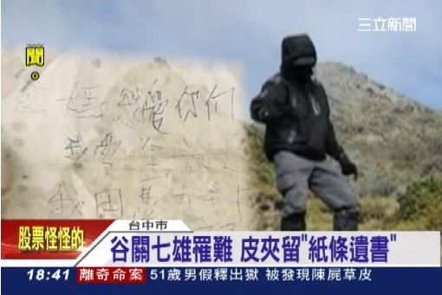
三、通過曠野經歷的考驗

Slide 11
第一個試探發生在曠野
第二個試探來到聖城（耶路撒冷）
第三個試探來到一座高山

Slide 12
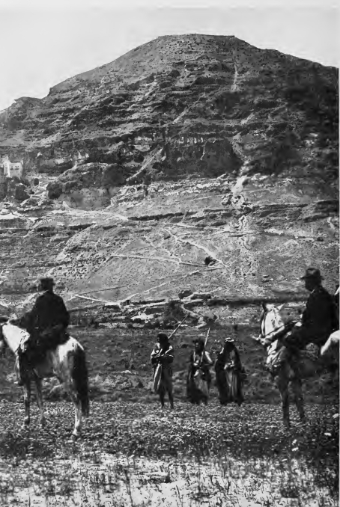
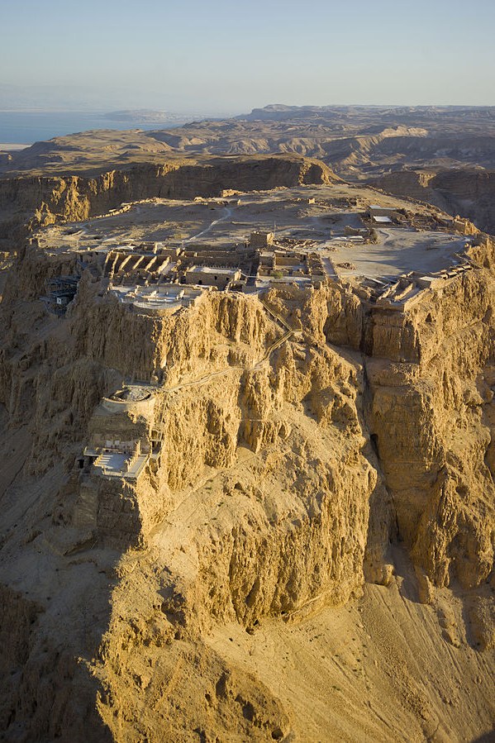

Slide 13
結論
A.在上帝的允許下，魔鬼的試探隨時臨到：「魔鬼」原文的意思「一個企圖攻擊、誤導、欺騙、分心、轉變方向、敗壞名聲的發動者」
B.以色列人失敗的根源是忘記耶和華的恩典，耶穌得勝的關鍵是常常感謝神！

